Slide 1


祝同学们新学期愉快、学习进步！

Slide 2

数据结构
(C语言版)
讲授：刘彩霞
Tel：13646376009--66019
QQ：41046457

Slide 3
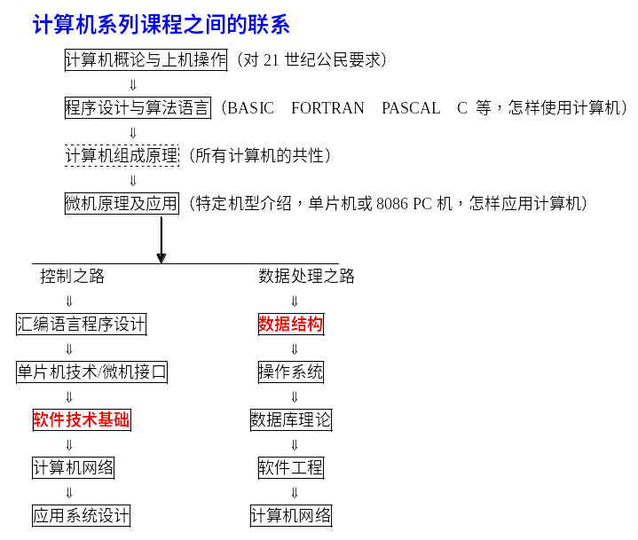
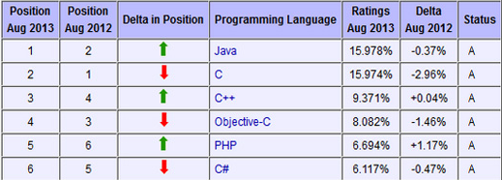
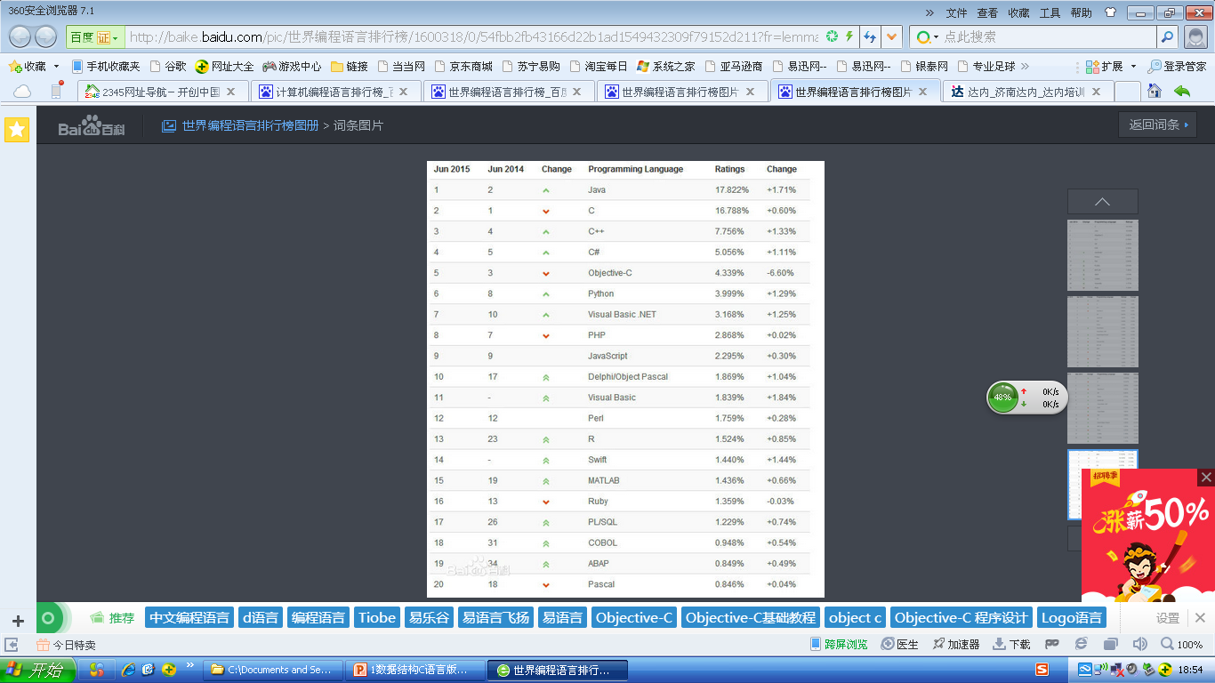

Slide 4
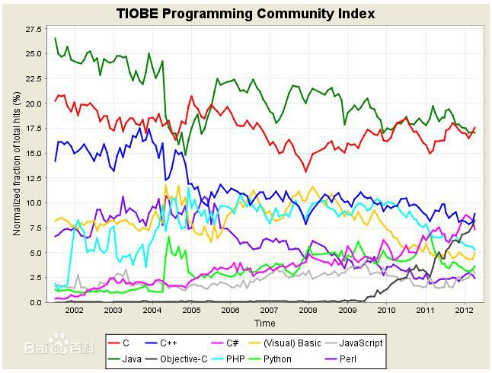

Slide 5
数据结构在本专业体系中的地位
编译原理
编译原理
编译原理
编译原理
编译原理
操作系统
数据库
操作系统
操作系统
操作系统
数据库
操作系统
数据库
数据结构
中坚
数据结构
离散数学
程序设计语言
离散数学
程序设计语言
工具
软件理论

Slide 6
《数据结构》是计算机专业的一门综合性专业基础课
是计算机专业本/专科生必修学位课程
☞ 是计算机研究生/升本入学考试必考科目
是软件人员水平考试内容
是数学建模、ACM程序竞赛基础

Slide 7
学业基础
先修课程：高级语言程序设计
(如 C/C++语言)
后续课程：操作系统（例：打印机
队列管理）、数据库原
理、人工智能等。

Slide 8
课程安排
总学时：64 (16周*4) 讲课学时：48 实验学时：∞
    教学参考书
教 材：《数据结构C语言版》严蔚敏、吴伟民
-----清华大学出版社
    《数据结构C语言篇》习题与解析 李春葆
    ------清华大学出版社
    《数据结构自学考试指导》丁宝康等 清华大学出版社
    《算法与数据结构》，范策等，机械工业出版社

Slide 9
助学网站
    http://edu.51cto.com/(51cto学院)
    http://210.44.232.53/ec/C70/Index.htm(我院精品课程)
    http://algorithm.myrice.com/index.html(算法+数据结构: 一个很不错的站点，有丰富的编程题库和竞赛试题，也有很多有参考价值的文献。)
    http://www.db.pku.edu.cn/mzhang/DS/（北京大学）
    http://cst.hit.edu.cn/datastructure/（哈尔滨工业大学）
    http://www.ahut.edu.cn/jpkc/sjjg/kejian.htm（安徽工大）
    http://210.28.33.29/ds/index.aspx（淮海工学院）
    http://jpkc.nwu.edu.cn/datastr/(西北大学)
    http://ds.ytu.edu.cn (烟台大学）
    http://blog.sina.com.cn/uzzdatastructure007(教学博客)

Slide 10
助学网站
    http://www.cs.sunysb.edu/~algorith/(The Algorithm Design Manual 的作者Steven S. Skiena的主页，详细介绍算法和数据结构，十分专业！)
    http://www.nist.gov/dads/(此网站是一本关于算法、数据结构、以及相关问题的电子字典，对各种算法有精确的定义和实现方法。)
    http://www.acsl.org/(美国计算机科学协会)
    http://www.ezikao.com.cn(易自考)
    http://htxy.cai.swufe.edu.cn/cyyb/function.html (C语言编程宝典)
    http://htxy.cai.swufe.edu.cn/INDEXc.htm (C语言学习)
    http://www.ccidnet.com/(国内最大的互联网IT信息服务和商业服务提供商，是赛迪集团旗下唯一的IT垂直商业门户网站。)
    数据结构+精品课程

Slide 11
实 验
实验环境:Win-tc 或VC++
实验项目名称:
    线性表的基本操作
    栈和队列的基本操作
    二叉树的建立、遍历及典型算法实现
    图的建立、遍历及典型算法实现
    典型查找算法实现
    内部排序算法实现

Slide 12
课程设计
题目（任选一） :
  迷宫问题求解
  算术表达式求值
  校园导游系统
  图书管理信息系统的设计与实现
  查找算法综合比较
  排序算法综合比较
要求达到的目标:
  文档清晰、完整，学会分析解决问题
  程序运行良好

Slide 13
本课程学习要求
自觉预习、遵守纪律、认真听课、及时复习；
按时、独立、认真地完成每次作业；
每一章有作业题，按时交。
每次实验前做好准备工作,写好程序,实验后交实验报告（写在纸上）。
期中布置课程设计
3. 积极回答课堂提问；
成绩评定标准：
平时表现：占30%，包括作业、课程设计、提问、学习纪律
期末考试：闭卷笔试，占70%

Slide 14
目 录
Contents
第一章 绪 论 (4学时)
第二章 线性表 (8学时)
第三章 栈和队列 (8学时)
第四章 串、数组和广义表 (6学时)
第五章 树和二叉树 (10学时)
第六章 图 (6学时)
第七章 查找 (6学时)
第八章 排序 (6学时)

Slide 15

数据结构课程的内容
逻辑结构唯一
存储结构不唯一
运算的实现依赖于存储结构

Slide 16
第一章 绪 论
1.1 什么是数据结构
1.2 基本概念和术语
1.3 抽象数据类型
1.4 算法及算法分析（算法评价）

Slide 17
计算机发展简史
众所周知，二十世纪四十年代，电子数字计算机问世的直接原因是解决弹道学的计算问题。
早期，电子计算机的应用范围，几乎只局限于科学和工程的计算，其处理的对象是纯数值性的信息，通常，人们把这类问题称为数值计算。

Slide 18
计算机发展简史
近三十年来，电子计算机的发展异常迅猛
表现在计算机本身运算速度不断提高、信息存储量日益扩大、价格逐步下降
更重要的是计算机广泛地应用于情报检索、企业管理、系统工程等方面，已远远超出了科技计算的范围，而渗透到人类社会活动的一切领域

Slide 19
数据结构
“数据结构”作为一门独立的课程在国外是从1968年才开始设立的。
1968年美国唐·欧·克努特教授开创了数据结构的最初体系，他所著的《计算机程序设计技巧》第一卷《基本算法》是第一本较系统地阐述数据的逻辑结构和存储结构及其操作的著作。 “数据结构”被列入美国一些大学计算机科学系的教学计划。

Slide 20
数据结构
D. Knuth 的巨著《计算机程序设计艺术》
第一卷“基本算法”
第二卷“半数字算法”
第三卷“排序与搜索”
1974年获得图灵奖，是40届中唯一因一部影响巨大的书而获奖

Slide 21
数据结构
发展阶段：
数据结构的概念不断扩充，包括了网络、集合代数论、关系等“离散数学结构”的内容。
70年代后期，我国高校陆续开设该课程。

Slide 22
1.1 什么是数据结构
数据结构是研究什么的？这是课程最基本的问题，关系到我们为什么要学习数据结构这门课程

Slide 23
1.1 什么是数据结构
从应用问题涉及的对象来分可分为数值问题
非数值问题
数值问题就是我们平时所说的计算问题，如已知圆的半径，要求圆的面积
非数值问题就是问题中涉及的模型不能用数学方程来表达的那些问题

Slide 24
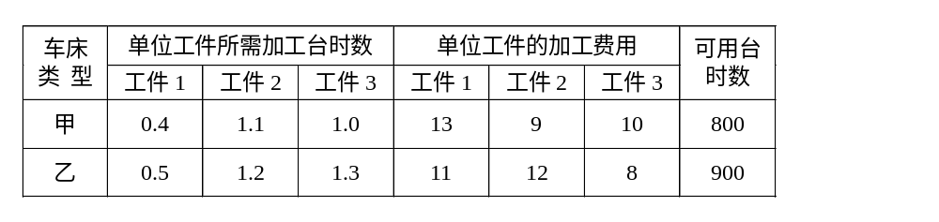
数值问题与非数值问题有什么不同
1）数值问题
例 1（任务分配问题）某车间有甲、乙两台机床，可用于加工三种工件。假定这两台车床的可用台时数分别为800和900，三种工件的数量分别为400、600和500，且已知用三种不同车床加工单位数量不同工件所需的台时数和加工费用如下表。问怎样分配车床的加工任务，才能既满足加工工件的要求，又使加工费用最低？

Slide 25
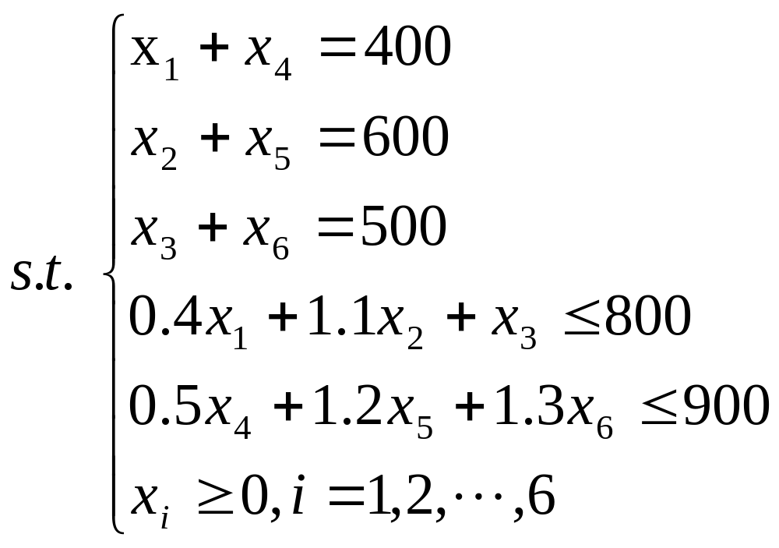
解 设在甲车床上加工工件1、2、3的数量分别为x1、x2、x3，在乙车床上加工工件1、2、3的数量分别为x4、x5、x6。可建立以下线性规划模型：

Slide 26
1.1 什么是数据结构
1）数值问题
例1 已知：游泳池的长length和宽wide，求面积area。
分析：
（1）问题涉及的对象：
length, wide,area 是实数 ——可用数值表示 ；
（2）对象之间的关系 ：
area=length×wide ——可用方程或 函数表示 ；
（3）数据存储：
可用程序设计语言中的实型变量存储；
（4）问题求解：
用某种计算方法求解；

Slide 27
程序：
main(){
int len, wide ,area ;
scanf (“%d %d%\n”, &len,&wide);
area=len*wide ;
printf (“area=%d”,area);
}
可见，对于数值问题，对象之间的关系通常可以用方程或函数表达，只要能列出表达对象之间关系的方程或函数，找到求解方程或函数的方法，就可以编写程序了。

Slide 28
1.1 什么是数据结构
求一组（n个）整数中的最大值。
算法：基本操作是两两比较，求两个数的大小
模型：？

Slide 29
1.1 什么是数据结构
2）非数值问题
应用举例1 电话号码查询系统
应用举例2 学籍档案管理
应用举例3 全排列问题
应用举例4 制定教学计划

Slide 30
举例1--电话号码查询系统
设有一个电话号码薄，它记录了N个人的名字和其相应的电话号码，假定按如下形式 (a₁，b₁) (a₂，b₂) …(a_{n}，b_{n})
其中a_{i}，b_{i}(i=1，2…n) 分别表示某人的名字和对应的电话号码
要求设计一个算法，当给定任何一个人的名字时，该算法能够打印出此人的电话号码;如果该电话簿中根本就没有这个人，则该算法也能够报告没有这个人的反馈信息

Slide 31
举例2--学籍档案管理
假设一个学籍档案管理系统包含如下表1-1所示的学生信息

Slide 32
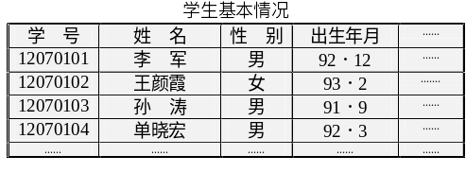
表1-1
特点?

Slide 33
特点:
每个学生的信息占据一行，所有学生的信息按学号顺序依次排列构成一张表格
表中每个学生的信息依据学号的大小存在着一种前后关系，这就是线性结构
对它的操作通常是插入某个学生的信息，删除某个学生的信息，更新某个学生的信息，按条件检索某个学生的信息等等

Slide 34
举例3——输出n个对象的全排列
132 213 231 321 312
1234 1243 1324 1342 1423 1432 等

Slide 35
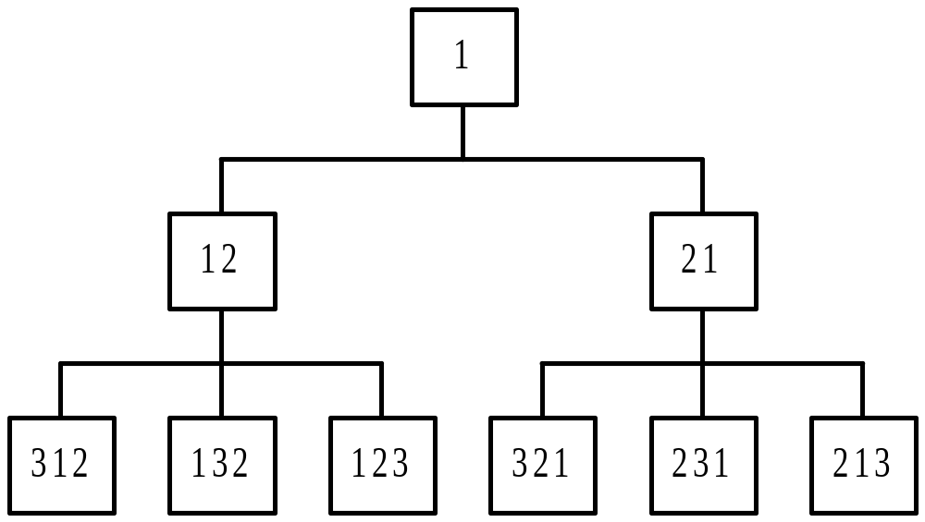
解决
图 1-1 3个对象的全排列过程

Slide 36
计算机和人对奕问题
(a)
(a1) (a2) (a3) (a4) (a5)
在求解过程中，所处理的数据之间具有层次关系，这是树形结构
对它的操作有：建立树形结构，输出最低层结点内容等等

Slide 37
举例4——制定教学计划
在制定教学计划时，需要考虑各门课程的开设顺序。有些课程需要先导课程，有些课程则不需要，而有些课程又是其他课程的先导课程。比如，计算机专业课程的开设情况如下表1-2所示：

Slide 38
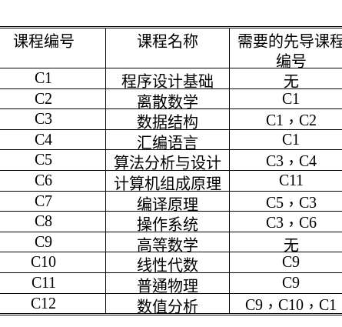
表1-2

Slide 39
课程先后关系的图形描述形式
c4
c5
c2
c7
c1
c3
c12
c8
c9
c10
c6
c11
图 1-2 计算机专业必修课程开设先后关系

Slide 40
1）问题涉及的对象：课程——可用课程名表示
——不能用数值表示
2）对象之间的关系：需要考虑各门课程的开设顺序。有些课程是某些课程的
先导课程。必须先开先导课程，再开后续课程。
——课程之间的这种关系不能用方程或
函数表示
3）数据及数据之间的关系如何存储？
4）如何求解 ？

Slide 41
特点
课程之间的先后关系用图结构描述
通过实施创建图结构，按要求将图结构中的顶点进行线性排序

Slide 42
小结：
从应用问题涉及的对象来分可分为数值问题
非数值问题
数值问题就是我们平时所说的计算问题，如已知圆的半径，要求圆的面积
非数值问题就是问题中涉及的模型不能用数学方程来表达的那些问题

Slide 43
1.1 什么是数据结构
数据结构是一门研究非数值计算的程序设计问题中计算机的操作对象及其之间关系与操作的学科。

Slide 44


利用计算机解决问题的方法：
数据结构
具体问题
抽象
在计算机中存储（物理结构）
1、数据(事物)
2、数据间的关系（事物间的联系）
数学模型
编写算法解决问题
逻辑结构
1：事物
2：事物间的联系
将算法转换成程序

Slide 45

例如：酒店客房分配问题
要求计算机能够辅助解决酒店客人入住时的房间合理分配的问题；
要求每间客房分配给客人入住的机会均等。
具体问题

Slide 46
经过抽象：
计算机通过管理与酒店客房有关的数据来合理分配客房
客房数据：1、房间号码 2、房间的状态（已分配、未分配）
将空客房数据放在一起，排成一队
得到数学模型

Slide 47
在计算机中存储表示
可以采用高级程序设计语言中的一维数组来存放客房信息；
空客房之间的关系通过在物理存储器的相邻性来体现；

Slide 48
保证客房能够机会均等的分配的处理方法
将空客房排成一个队列，每次只能从队头分配客房，客人结账离店时将客房回收，排到空客房队列的末尾。
402 | 517 | 411 | 234
 | 517 | 411 | 234
出租402
若再有客人入住，则分配517

Slide 49
 | 517 | 411 | 234
此时若402房间的客人离店，则将402房间放在空房间队列的队尾。
 | 517 | 411 | 234 | 402
这是一种常见的数据结构，它要求只能在队头作出队操作，在队尾作进队操作，具体实现方法会在后期课程中介绍给大家。

Slide 50
例：铺设煤气管道问题
要在几个居民点之间铺设煤气管道，要求任意两个居民点之间都相通，并且铺设管道花费的费用最省。
1
4
2
9
5
3
7
6
8

Slide 51
经过抽象：
每个居民点是要处理的数据
居民点之间有煤气相同反映了居民点之间的联系。
根据居民点之间的地理位置关系及每两个居民点之间铺设管道的费用的估算，可以得到一张位置图

Slide 52
1
17.5
64.3
4
82.5
50.9
9
2
60.4
39.7
44.2
71.5
3
5
28.1
7
55.7
6
53.4
75.0
8

Slide 53
解决方法：
我们可以利用相应的数据结构即图结构来描述上面的问题，并存储图，并且可以通过对连通图求最小生成树（找到使所有的居民点都相通的并且花费最省的路线）的算法找到问题的解。

Slide 54
1
17.5
4
50.9
9
2
39.7
44.2
71.5
3
5
28.1
7
55.7
6
53.4
8

Slide 55
数据结构是不是很有用？

Slide 56
1.1 什么是数据结构
要求：
掌握各类基本数据结构类型和相应的存储结构
要求学生掌握典型算法思想及程序实现；
能针对给定问题，选择相适应的数据结构，并能设计和分析算法，提高复杂程序设计的能力。
提高阅读算法的能力
为后继课的学习及从事软件开发打好基础。

Slide 57
1.2 基本概念和术语
数据 数据元素 数据项
[数据Data]：客观对象的符号表示。在计算机科学中,数据的含义非常广泛，把一切能够输入到计算机中并被计算机程序处理的信息，包括文字、表格,图象等，都称为数据。
例如：课程名，地名，书名都是数据。
再如，一个个人书库管理程序所要处理的数据可能是一张如表1-1所示的表格。

Slide 58
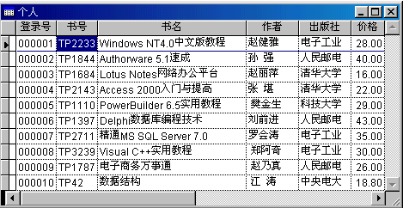
表 1-1 个人书库

Slide 59
1.2 基本概念和术语
[数据元素Data Element]：数据的基本单位。在计算机程序中通常作为一个整体考虑和处理。
如，在表1-1所示的个人书库中，为了便于处理，把其中的每一行（代表一本书）作为一个基本单位来考虑，故该数据由10个数据元素构成。
一般情况下，一个数据元素中含有若干个数据项.

Slide 60
1.2 基本概念和术语
数据对象 结构 数据结构
[数据对象Data Object]具有相同特性的数据元素的一
个集合,是数据的子集.
例:整数数据对象是集合{0,1,-1,2,-2,…}
扑克牌上的点数的数据对象是{2,3,4,5…J,Q,K,A}
字母的数据对象是集合{A,B,C……X,Y,Z}

Slide 61
1.2 基本概念和术语
数据对象可以是有限的,也可以是无限的,其中的数
据不是孤立的,而是彼此相关联的,这种数据元素相互之
间的关系称为结构.
[数据结构Data Structure]相互之间存在一种或多种特定关系的数据元素的集合,即带结构的数据元素的集合.

Slide 62
1.2 基本概念和术语
数据元素之间的逻辑关系分为（数据逻辑结构）
1)元素之间没有关系----集合
2)元素之间有线性关系---线性数据结构(线性表结构)
3)元素之间有层次关系---层次数据结构(树结构)
4)元素之间有网状关系---网状数据结构(图结构)

Slide 63
1.2 基本概念和术语
例1：某班学生基本情况登记表，记录了每个学生的学号 姓名专业 政治 面貌 ，表中的记录是按学生的学号顺序排列的.
学号 姓名 专业 政治面藐
001 王洪 计算机 党员
002 孙文 计算机 团员
003 谢军 计算机 团员 004 李辉 计算机 团员 005 沈祥福 计算机 党员 006 余斌 计算机 团员
007 巩力 计算机 团员 008 孔令辉 计算机 团员
学号关系
是一种线性结构关系
学生基本情况登记表的图示
前驱
后继
001
002
003
004
005
006
007
008

Slide 64
1.2 基本概念和术语
例2 家族的族谱
家族的族谱反映的是家族成员之间的血缘关系，假设某家族有10个成员A， B， C， D， E， F， G， H，I， J，他们之间的血缘关系可以用如下图表示。
A
B
C
D
家族树的图示表示
E
F
G
H
I
J
这种分支结构关系被称为树结构。本例中树称为家族树，它很象一棵倒置的树，A 是树的根。

Slide 65
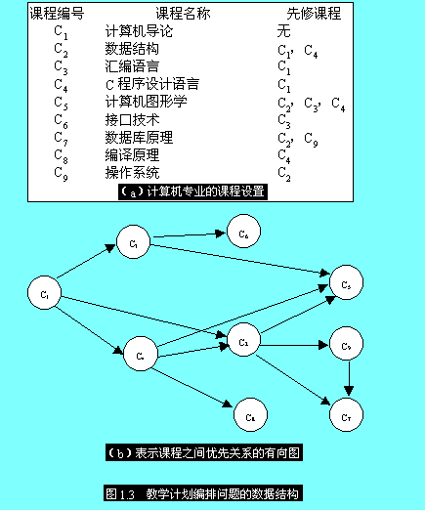
例3 教学计划编排问题

Slide 66
1.2 基本概念和术语
二元组表示
二元组表示是用一个二元组（D，S）表示数据结构，其中 D 是数据元素集合，S 是 D 上关系的集合。
学生基本情况表的二元组表示（D，S）
D = { 001，002，003，004，005，006，007，008}
S = { R }
R= {<001,002>,<002,003>,<003,004>,<004,005>,<005,006>,
<006,007>,<007,008> }

Slide 67
1.2 基本概念和术语
家族的族谱
家族的族谱反映的是家族成员之间的血缘关系，假设某家族有10个成员A， B， C， D， E， F， G， H，I， J，他们之间的血缘关系可以用如下图表示。
A
B
C
D
家族树的图示表示
E
F
G
H
I
J
D = {}
S = {R}
R = {}

Slide 68
1.2 基本概念和术语
家族树的二元组表示（D，S）
D = { A，B，C，D，E，F，G，H，I，J}
S = { R }
R =
{〈A,B>, <A,C>,<A,D>,<B,E>,<B,F>,<C,G>,<D,H>,<D,I>,<D,J> }

Slide 69
课程先后关系的图形描述形式
c4
c5
c2
c7
c1
c3
c12
c8
c9
c10
c6
c11
图 1-2 计算机专业必修课程开设先后关系

Slide 70
例假设我们需要编制一个事务管理的程序，管理学校科学研究课题小组的各项事务，则首先要为程序的操作对象——课题小组设计一个数据结构。假设每个小组由一位教师、一至三名研究生及一至六名本科生组成，小组成员之间的关系是：教师指导研究生，而由每位研究生指导一至两名本科生。
则可以如下定义数据结构：
Group = (D，S)
其中: D = {T，G₁，…，G_{n}，S₁₁…S_{nm}} 1<=n<=3，1<=m<=2，
S = {R₁, R₂}
R₁ = {<T, G_{i}> | 1<=i<=n, 1<=n<=3 }
R₂ = {<G_{i}, S_{ij}> | 1<=i<=n, 1<=j<=m,
1<=n<=3, 1<=m<=2}

Slide 71
1.2 基本概念和术语
[数据的存储结构]数据结构在计算机中的表示(映
象),即数据结构在计算机中的组织形式.又称为数
据的物理结构.
数据元素在计算机中的映射----结点
数据项在计算机中的映射----数据域

Slide 72
1.2 基本概念和术语
数据结构的存储
要把数据元素存放起来
还必须把数据元素之间的逻辑关系也表示出来
数据在计算机中的存储:只有两种形式
顺序:数据元素逐个连续存放(通过物理相邻来确定关系)
非顺序:数据元素任意存放(通过存储地址确定关系)

Slide 73
存储结构（Storge Structure):
数据结构在计算机中的表示(或称映象)称为数据的存储结构，又称为物理结构。
四种基本的存储方法：
（1）顺序存储方法（顺序存储结构）
（2）链接存储方法（链式存储结构）
（3）索引存储方法
（4）散列存储方法
同一种逻辑结构可采用不同的存储方法（以上四种之一或组合），这主要考虑的是运算方便及算法的时空要求。

Slide 74
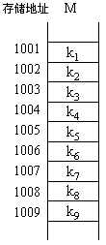
1 顺序存储
将数据存储在连续存储区域M的相邻的存储单元中，使得逻辑相邻的结点一定是物理位置相邻 。
对于一个数据结构B=（K，R）
其中K={k₁,k₂,k₃,k₄,k₅,k₆,k₇,k₈,k₉}
R={r} r={<k₁,k₂>,<k₂,k₃>,<k₃,k₄>,<k₄,k₅>,<k₅,k₆>,<k₆,k₇>,<k₇,k₈>,<k₈,k₉>}
它的顺序存储方式如图所示

Slide 75
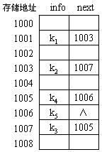
2 链式存储
给每个结点附加一个地址域，一个结点的地址域所指的是该结点的后继的存储地址，逻辑相邻的数据元素在物理上(内存存储位置)不一定相邻 。
例 数据的逻辑结构B=（K，R）
其中 K={k₁,k₂,k₃,k₄,k₅}
R={r}
R={<k₁,k₂>,<k₂,k₃>,<k₃,k₄>,<k₄,k₅>}
这是一个线性结构，链式存储如图所示

Slide 76
顺序存储结构:
用数据元素在存储器中的相对位置来表示数据元素之间的逻辑关系。
所有元素存放在一片连续的存贮单元中，逻辑上相邻的元素存放到计算机内存仍然相邻。
链式存储结构：
在每一个数据元素中增加一个存放地址的指针，用此指针来表示数据元素之间的逻辑关系。
所有元素存放在可以不连续的存贮单元中，但元素之间的关系可以通过地址确定，逻辑上相邻的元素存放到计算机内存后不一定是相邻的。

Slide 77
小结
逻辑结构、存贮结构、运算这三个方面的关系为：
（1）逻辑结构是对数据元素之间的逻辑关系的描述，它可以用一个数据元素的集合和定义在此集合上的若干关系来表示；
数据的逻辑结构独立于计算机，是数据本身所固有的。
（2）存贮结构是逻辑结构在计算机存贮器中的映像，必须依赖于计算机。
（3）运算是指所施加的一组操作总称。运算的定义直接依赖于逻辑结构，但运算的实现必须依赖于存贮结构。
数据的逻辑结构和物理结构是密切相关的两个方面，任何一个算法的设计取决于选定的数据(逻辑)结构，而算法的实现依赖于采用的存储结构。

Slide 78
1.2 基本概念和术语
[数据类型Data Type]一个值的集合和定义在这个值集上的一组操作的总称.
(1)高级语言中的数据类型按值的不同特性分为:
原子类型(如整型,实型,字符型,布尔型)
结构类型(如数组)
(2)高级语言中的数据类型实际上包括:数据的逻辑结构,数据的存储结构及所定义的操作的实现.

Slide 79
1.2 基本概念和术语
(3)数据类型并不局限于高级语言,它实际上是一个广义的概念.
例如:”教师”就是一个数据类型,他有值”教龄”,有操作” 教书”等;如果具体说小学教师,大学教师,可以看作是一个具体的类型.
(4) 可以撇开计算机不考虑,现实中任何一个问题都可以定义为一个数据类型---称为抽象数据类型

Slide 80
抽象数据类型[Abstract Data Type ADT]
一个数学模型及定义在这个模型上的一组操作
(或运算)的总称.
抽象思维方法:舍去复杂系统中非本质的细节,只把其中
某些本质的,能反映系统重要宏观特性的东西提炼出来,
构成系统的模型,并且深入研究这些特性.

Slide 81
§1.3 抽象数据类型
一.抽象数据类型定义
抽象数据类型=数学模型+操作=数据结构+操作
一个抽象数据类型的描述如下:
ADT 抽象数据类型的名称
{数据对象
数据关系
基本操作
}ADT抽象数据类型名

Slide 82
什么是类C语言?
类C语言是介于伪码和C语言的一种描述工具.其
语法基本上全部取自标准C语言,因而易于转化为C/C++
的程序,但它是简化的,不严格的,不可以真正在计算机
上运行,这主要反映在一下几点:
可以采用伪码语言取代某些不必确切描述的语句或语句串.
省略函数体中的简单变量的说明.
输入/输出函数只说明输出什么,不考虑输入/输出的格式.
强化赋值语句的功能.

Slide 83
*类C语言
1.预定义常量和类型
格式: #define 标识符 字符串
//函数结果状态代码
#define TRUE 1
#define FALSE 0
#define OK 1
#define ERROR 0
#define OVERFLOW -2

Slide 84
*类C语言
数据结构的表示（数据的存储结构）用C的类型定义（typedef）描述。数据元素类型约定为ElemType, 由用户在使用该数据类型时自行定义
typedef int ElemType;
//Status 是函数的类型，其值是函数结果状态代码
typedef int Status;

Slide 85
基本操作的算法都用以下形式的函数描述：
函数类型 函数名（函数参数表） {
//算法说明
语句序列
}//函数名
除了函数的参数需要说明类型外，算法中使用的辅助变量可以不作变量说明，必要时对其作用给予注释。一般而言，a、b、c、d、e等用作数据元素名，i、j、k、l、m、n等用作整型变量名，p、q、r等用作指针变量名。当函数返回值为函数结果状态代码时，函数定义为Status类型。为了便于算法描述，除了值调用方式外，增添了C++语言的引用调用的参数传递方式。在形参表中，以&打头的参数即为引用参数。引用参数是实参的别名，所谓别名就是同一变量的另外一个名字。

Slide 86
赋值语句
简单赋值 变量名=表达式；
串联赋值 变量名1=变量名2= … 变量名k=表达式;
成组赋值（变量名1，…变量名k）=（表达式1，…,表达式k）；
结构名=结构名；
结构名=（值1，…，值k）；
变量名[ ]=表达式；
变量名[起始下标. .终止下标]=变量名[起始下标. .终止下标]；
交换赋值 变量名← →变量名；
条件赋值 变量名=条件表达式？表达式T;表达式F;

Slide 87
条件语句1 if(表达式)语句；
条件语句2 if（表达式）语句；
else 语句；
开关语句 1 switch（表达式）{
case值1：语句序列1；break；
…
case值n：语句序列n；break；
default：语句序列n+1；
}
开关语句2 switch {
case条件1：语句序列1；break；
…
case条件n：语句序列n；break；
default：语句序列n+1；}
选择语句

Slide 88
循环语句
for 语句 for （赋初值表达式序列；条件；修改表达式序列）语句；
while 语句 while(条件)语句；
do-while 语句 do{
语句序列；
}while (条件);
结束语句
函数结束语句 return 表达式；
return;
case 结束语句 break;
异常结束语句 exit(异常代码)

Slide 89
输入和输出语句
输入语句scanf ([格式串]，scanf 变量1,…，变量n);
输出语句printf([格式串]，表达式1，…，表达式n);
通常省略格式串
注释
单行注释 //文字

Slide 90
基本函数
求最大值 max (表达式1，…，表达式n)
求最小值 min(表达式1，…，表达式n)
求绝对值 abs(表达式)
求不足整数值 floor(表达式)
求进位整数值 ceil(表达式)
判定文件结束 eof(文件变量) 或eof
判定行束 eoln(文件变量)或eoln

Slide 91
*类C语言
逻辑运算约定
与运算& &：对于A&&B，当A的值为0时，不再对B求值。
或运算| |：对于A| |B，当A的值为非0时，不再对B求值。

Slide 92
* C的数据类型
在本课程中，数据的存储结构是用C语言的数据类型描述(定义)的，主要用到：数组，结构，指针
1 数组
1)数组类型变量（数组变量）由一组类型相同的数据元素组成
2）数组的类型定义和变量定义
typedef 数组元素类型名 数组类型名[常量表达式];
数组类型名 数组变量名；

Slide 93
例 某班40个学生的数学成绩，可以用有40个数组分量 的整型数组变量存储。
Typedef int SCoreType[40];
SCoreType class1;
数组类型名
数组变量

Slide 94
* C的数据类型
3）数组在内存中的存储示意图
0
1
2
39
class
数组变量

Slide 95
* C的数据类型
4) 数组分量(数组元素）的引用
数组变量[下标]
例 ：for ( i=0; i<=39; ++i)
class[i]= 0;
0
1
2
39
0
0
0
0
class
数组变量
数组元素下标

Slide 96
* C的数据类型
2 结构
1）结构类型变量（结构变量）由一组类型可以不同的
数据元素组成
2）结构的类型定义和变量定义
typedef 结构定义 结构类型名；
结构类型名 结构变量名；

Slide 97
例 一本书可以用有2个数据成员（数据域）结构变量存储。
Typedef struct {
int no;
char title[40];
}BookType;
BookType book1;
结构类型名
结构变量名

Slide 98
* C的数据类型
3）结构变量在内存中的存储示意图
no title
4)结构变量的引用
结构变量名.成员名(结构变量名.域名）
例 ：book1.no=1;
scanf(“%s”,book1.title);
no title
1

Slide 99
* C的数据类型
3、指针
1）指针类型变量（指针变量）用于存储变量地址（或称指向该变量）
2）指针的类型定义和变量定义
(只介绍本课程用到的指向结构变量指针类型)
typedef 结构定义 *指针的类型名；
指针的类型名 指针变量名
类型
定义
变量
定义

Slide 100
例 typedef struct {
int no;
char title;
}*BookPtType;
BookPtType pbook;
指向结构类型变量
的指针类型
指向结构类型变量
的指针变量
no title
pbook
pbook是指针变量，存放结构类型变量的地址，通常用箭头表示pbook中存放的是它所指向的结构变量的地址。

Slide 101
3)指针所指变量的引用
指针变量->结构变量成员名(指针变量->结构变量的域名）
例 typedef struct {
int no;
char title;
}*BookPtType;
BookPtType pbook；
pbook->no=1;
scanf(“%s”,pbook->title);
给pbook所指结构变量的
no成员赋值 1
no title
pbook
1

Slide 102
§1.3 抽象数据类型
二.数据类型的实现
一个问题抽象为一个抽象数据类型后,仅是形式上的抽象定义,还没有达到问题解决的目的
要实现这个目标,就要把抽象的变成具体的,即抽象数据类型在计算机上的实现,变为一个具体的数据类型.

Slide 103
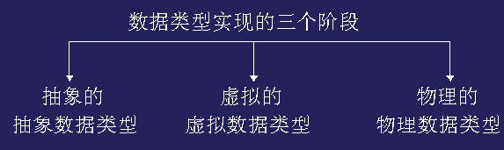
§1.3 抽象数据类型
一个数据类型的实现一般分为三个阶段
1.ADT阶段,又称为定义阶段
2.虚拟数据类型阶段,又称为表示阶段
3.物理数据类型阶段,又称为物理实现阶段
例如: 整数 C语言的整数 机器整数

Slide 104
§1.4 算法与算法分析
一 算法的概念
算法是对特定问题求解步骤的一种描述,它是指令的有限序列,其中每一条指令表示一种或多种操作。
例 求10个正整数 中的最大数max的算法。
描述算法的方法有很多
自然语言，流程图，计算机语言
用计算机语言表达的算法就是程序

Slide 105
§1.4 算法与算法分析
若采用自然语言描述,则如下列步骤所示:
(1)给10个元素a[0]-a[9]输入数值;
(2)把第一个元素a[0]赋给用于保存最大值元素的变量max;
(3)把表示下标的变量i赋初值1;
(4)如果i<=10,则向下执行,否则输出最大值max后结束算法;
(5)如果a[i]>max,则将a[i]赋给max,否则不改变max的值,这使得max始终保存着当前比较过的所有元素的最大值;
(6)使下标i增1,以指示下一个元素;
(7)转向第(4)步继续执行.

Slide 106
开始
为10个元素a[0]到a[9]输入数值
max=a[0]
i=1
i<=10
N
Y
输出max
a[i]>max
N
结果
Y
max=a[i]
i=i+1
求n个元素中的最大值

Slide 107
C语言描述如下:
main(){
int i,max,a[10];
printf(“请输入10个整数:”);
for(i=0;i<=10;i++)
scanf(“%d”,&a[i]);
max=a[0];
i=1;
while(i<10){
if(a[i]>max) max=a[i];
i++;
}
printf(“10个整数中的最大值为:”,max);
}

Slide 108
§1.4 算法与算法分析
二 算法的基本特征
1）输入：0个或多个输入
2）输出：1个或多个输出
3）有穷性：算法必须在有限步内结束
4）确定性：组成算法的操作必须清晰无二义性
5）可行性：组成算法的操作必须能够在计算机上实现

Slide 109
1.4 算法和算法分析
３．算法与程序的区别
算法是解决问题的一种方法或一个过程，考虑如何将输入转换成输出，一个问题可以有多种算法。
程序是用某种程序设计语言对算法的具体实现。
主要区别在：有穷性、正确性和描述方法
程序可以是无穷的，例如OS，算法是有穷的；
程序可以是错误的，算法必须是正确的；
程序是用程序设计语言描述，在机器上可以执行；
算法还可以用框图、自然语言等方式描述。

Slide 110
1.4 算法和算法分析
二、算法的描述和实现
描述---可采用自然语言、数学语言或约定的符号语言。
实现---必须借助程序设计语言提供的数据类型及其运算。
本课的描述---采用C/C++语言。

Slide 111
1.4 算法和算法分析
算法研究涉及两方面内容：
设计技术：如何设计一个有效的算法
分析技术：评价和判断已有算法的优劣

Slide 112
§1.4 算法与算法分析
①程序不含语法错误
②程序对于几组输入数据能够得出满足规格说明要求的结果
③程序对于精心选择的典型、苛刻而带有刁难性的几组数据能够得出满足规格说明要求的结果
④程序对一切合法的输入数据都能产生满足规格说明要求的结果
评价算法的好坏的标准有很多:
如算法的正确性:“正确”的含义在通常的用法中有很大的差别，大体可分为四个层次

Slide 113
1.4 算法和算法分析
三．算法分析
衡量的四个尺度：
正确性:问题的任何一个实例作为输入，算法都能得到正确的结果作为输出；
时间特性:运行所花费的时间；
空间特性:所占用存储空间的大小；
其他（可读性、易调性、健壮性等）。
时间和空间特性的巨大改进源于更好的数据结构或算法。
正确性、可读性、健壮性、效率与低存储量需求

Slide 114
1.4 算法和算法分析
算法效率的度量
1.事后统计的方法
2.事前分析估算的方法

Slide 115
1.4 算法和算法分析
算法的时间特性的度量不应依赖算法运行的计算机和软件平台（操作系统、编程语言和编译系统）。
算法的时间特性用执行基本操作次数来度量。
编程序
实现从1加到100？

Slide 116
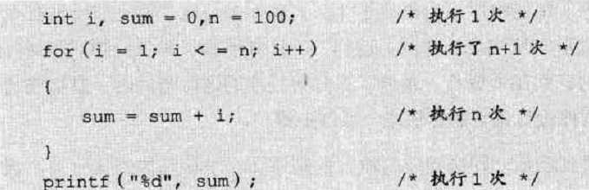

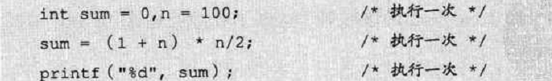


Slide 117
1.4 算法和算法分析
一个特定算法”运行工作量”的大小,只依赖于问题的规模
算法计算量或问题规模：是指算法运行中，输入的规模。
例如：实数矩阵乘法中，问题规模为矩阵的阶数（n阶方阵）；
排序问题中，问题规模是待排序元素个数；

Slide 118
算法中基本操作重复执行的次数是问题规模n的某个函数f（n），算法的时间度量记作：
T（n）=O（ f（n ））
随问题规模的增大，算法执行时间的增长率和操作执行次数的增长率相同。称为时间复杂度。

Slide 119
T（n）=
O（n）
T（n）=
O（1）

Slide 120
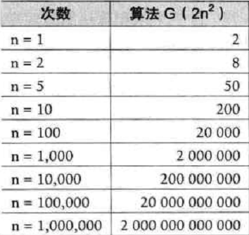
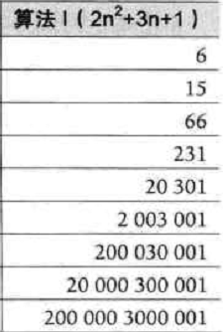
判断一个算法的效率时，函数中的常数和其他次要项常常可以忽略，而更应该关注主项（最高阶项）的阶数。

Slide 121
算法时间量度T(n)
[语句频度] 原操作语句重复执行的次数

Slide 122
1.4 算法和算法分析
例1：程序段 语句频度 时间复杂度
x:=x+1; 1 O(1) 常数阶
FOR i:=1 TO n DO x:=x+1; n O(n) 线性阶
FOR i:=1 TO n DO
FOR j:= 1 TO n DO x:=x+1; n(n) O(n²) 平方阶

Slide 123
1.4 算法和算法分析
例2 分析以下程序段的时间复杂度
for (i=1;i<n;i++)
{ y=y+1;
for (j=0; j<=(2*n); j++)
x++;
}
/* 1 * /
/* 2 * /

Slide 124
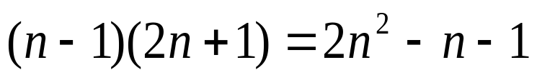
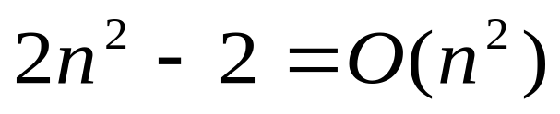
1.4 算法和算法分析
分析：语句的频度指的是该语句重复执行的次数。一个算法中所有语句的频度之和构成了该算法的运行时间。
语句1的频度是：n-1
语句2的频度是：
则该程序段的时间复杂度：
T(n)=

Slide 125
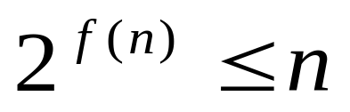
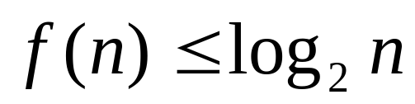
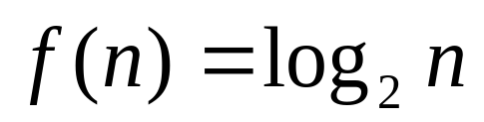
例3 分析以下程序段的时间复杂度
i=1;
while (i<=n)
  i=i*2
语句1的频度是：1
设语句2的频度是f(n)，则有：
即 ，取最大值
则该程序段的时间复杂度为：
/* 1 * /
/* 2 * /

Slide 126
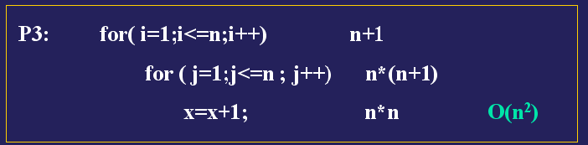
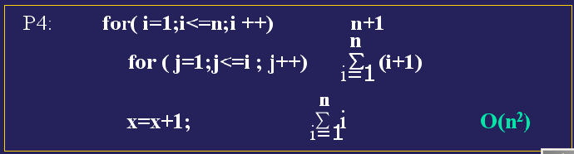
当有若干循环语句时,算法的时间复杂度由嵌套层数最多的语句的频度决定

Slide 127

常见函数的时间复杂度按数量递增排列及增长率。
P16图1.6
时间复杂度T(n)按数量级递增顺序为：
复杂度低
复杂度高

Slide 128
§1.4 算法和算法分析
例5:有5个算法,A1,A2,A3,A4,A5
算法 T(n) 时间复杂度 结论:
A1 1000n O(n) 2<=n<=9 A5最好
A2 100nlog₂n O(nlog₂n) 10<=n<=58 A3最好
A3 10n² O(n²) 59<=n<=1024 A2最好
A4 n³ O(n³) n>1024 A1最好
A5 2^{n} O(2^{n})

Slide 129
1.4 算法和算法分析
当n取得很大时，指数时间算法和多项式时间算法在所需时间上非常悬殊。
因此，只要有人能将现有指数时间算法中的任何一个算法化简为多项式时间算法，那就取得了一个伟大的成就。

Slide 130
有的情况下，算法中基本操作重复执行的次数还随问题的输入数据集不同而不同。例如：
Public void bubble-sort(int a[]，int n)
for(i=n-1;change=TURE;i>1 && change;--i)
{
change=false;
for(j=0;j<i;++j)
if (a[j]>a[j+1]) {
a[j] ←→a[j+1];
change=TURE;}
}

Slide 131
最好情况：1次
最坏情况：1+2+3+…+n-1
=n(n-1)/2
平均时间复杂度为:O(n²)

Slide 132
1.4 算法和算法分析
四、设计好算法的必要性
一方面计算机性能在不断提高，
另一方面用计算机解决应用问题也在不断变化：
应用的范围不断扩张（由字符发展为多媒体）
应用问题的规模不断增加
应用问题本身也越来越复杂

Slide 133
以数据搜索为例：
50年代，主要用于数值计算，编译系统中符号表的规模不超过1000字节，即为K级；
70年代，开始数据管理，数据库中的记录较多，在1000000字节，即M级；
90年代，Internet 兴起，网上搜索的数据量又大幅增长，超过1000M字节经常遇到，即达到G级；
这说明CPU性能的提高相对应用问题的变化，仍是“供不应求”

Slide 134
计算机技术的每一项重大进步都与算法研究的突破有关：
多媒体技术与数据压缩算法的研究；
声音文件的MP3压缩技术更说明压缩与解压算法的研究成果的巨大成功；
信息安全中的关键技术----信息加密算法；
许多组合优化问题中，时间复杂度是指数阶，只能靠算法研究来解决。

Slide 135
五、空间复杂度
与时间复杂度类似，空间复杂度是指算法在计算机内执行时所需存储空间的度量。记作:
S(n)=O(f(n))
我们一般所讨论的是除正常占用内存开销外的辅助存储单元规模。讨论方法与时间复杂度类似，不再赘述。

Slide 136

本章小结
1.如下一些基本概念：
数据：客观事物的符号表示。 在计算机学科中，数据的概念被大大的扩充了，不仅包含数学中的整数实数，任何能用计算机识别的符号都可作为数据。
数据元素：数据的基本单位。在计算机程序中通常作为一个整体考虑和处理。
数据项:构成数据元素的成分,是数据不可分割的最小单位

Slide 137
本章小结
存储结构：数据结构在计算机中的表示(又称映象)称为数据的存储结构,又称物理结构
逻辑结构：数据之间的结构关系，是具体关系的抽象。结点和结点之间的逻辑关系称为数据的逻辑结构。
数据结构：是相互之间存在的一种或多种特定关系的数据元素的集合.简单地说是带有结构和操作的数据元素

Slide 138
本章小结
2 数据结构的研究对象：
非数值数据之间的结构关系，如何表示，
如何存储，如何处理的问题。
3 逻辑结构有:（1）集合
（2）线性结构
（3）树形结构
（4）图状结构或网状结构
4 存储结构有： 顺序存储结构
链式存储结构

Slide 139
本章小结
5 抽象数据类型
6 算法的基本特征：输入,输出,有穷性,确定性,有效性
7 评价算法的好坏的标准:如算法的正确性,可读性，健壮性,效率与低存储量需求等
8 算法效率指标——时间效率和空间效率
9 算法时间复杂度和空间复杂度的计算方法

Slide 140
结论
(1)只要算法的执行时间不随问题规模n的增加而增
长,算法的频度是某个常数,即使这个常数再大,算法
的时间复杂度是O(1).
(2)对有些算法,问题规模相同,如果输入集不同,其效率不同

Slide 141
作业：
复习C/C++语言，重点是基本语句、数组、指针、结构类型和递归概念

Slide 142
 课后复习
数据、数据结构等基本概念
数据结构的三个方面的内容
抽象数据类型的概念
线性和非线性结构的逻辑特征
数据存储的四种基本方法
算法、算法的时间复杂度及其分析的简易方法

Slide 143
课后复习
数据结构课程—— 数据结构＋算法＝程序，涉及数学、计算机硬件和软件。
数据结构定义——指互相有关联的数据元素的集合，可用data_Structure=(D,R)表示。
数据结构内容——数据的逻辑结构、存储结构和基本运算
数据结构学习工具——抽象数据类型和伪码（类C）
算法效率指标——时间效率和空间效率

